Slide 1


Herzlich
willkommen!
8. LEAD-Tag der Wissenschaft
„Auf zum Bildungs-Gipfel: Schule und Wissenschaft gemeinsam unterwegs“
Unter-stützt von
Notes:
Diese Folie um kurz vor 9 Uhr einblenden

Slide 2
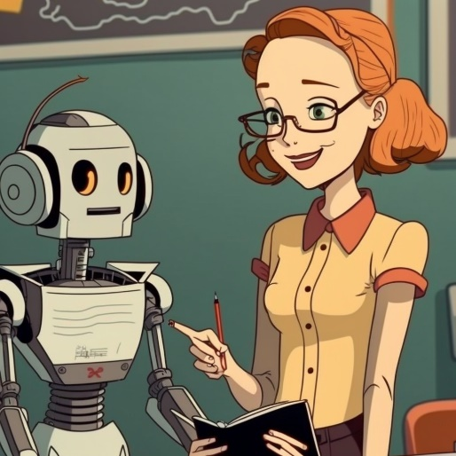



Slide 3
generative KI
intelligente
Tutorensysteme
≠

Slide 4
Januar 2023
Fach | Abi 2022 (GPT 3.5)
Deutsch
Mathematik
Informatik
Ethik
Geschichte
https://www.br.de/nachrichten/netzwelt/chatgpt-ki-besteht-bayerisches-abitur-mit-bravour,TfB3QBw

Slide 5
Januar 2023
Fach | Abi 2022 (GPT 3.5)
Deutsch | 3
Mathematik | 4
Informatik | 2
Ethik | 4
Geschichte | 9
https://www.br.de/nachrichten/netzwelt/chatgpt-ki-besteht-bayerisches-abitur-mit-bravour,TfB3QBw

Slide 6
Januar 2023 Mai 2023
Fach | Abi 2022 (GPT 3.5) | Abi 2023 (GPT 4)
Deutsch | 3 | 10
Mathematik | 4 | 10
Informatik | 2 | 11
Ethik | 4 | 10
Geschichte | 9 | 11
https://www.br.de/nachrichten/netzwelt/chatgpt-ki-besteht-bayerisches-abitur-mit-bravour,TfB3QBw

Slide 7
These 1:
Künstliche Intelligenz wird das Bildungssystem nachhaltiger verändern als jede andere Innovation seit Einführung der allgemeinen Schulpflicht.

Slide 8
These 2
Künstliche Intelligenz wird unsere Gesellschaft nachhaltiger verändern als jede Transformation zuvor.

Slide 9
These 1:
Künstliche Intelligenz wird das Bildungssystem nachhaltiger verändern als jede andere Innovation seit Einführung der allgemeinen Schulpflicht.

Slide 10
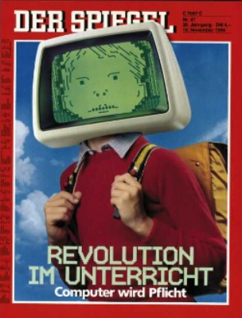

Slide 12
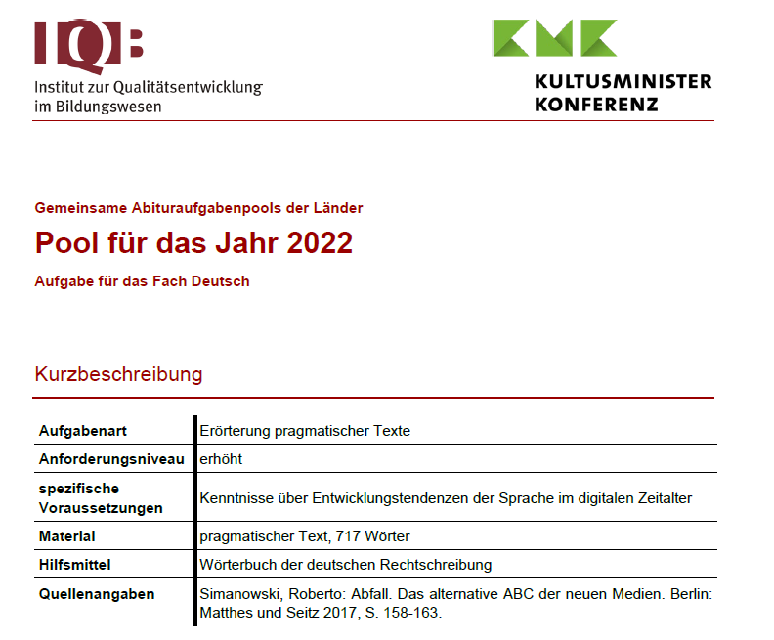

Slide 13
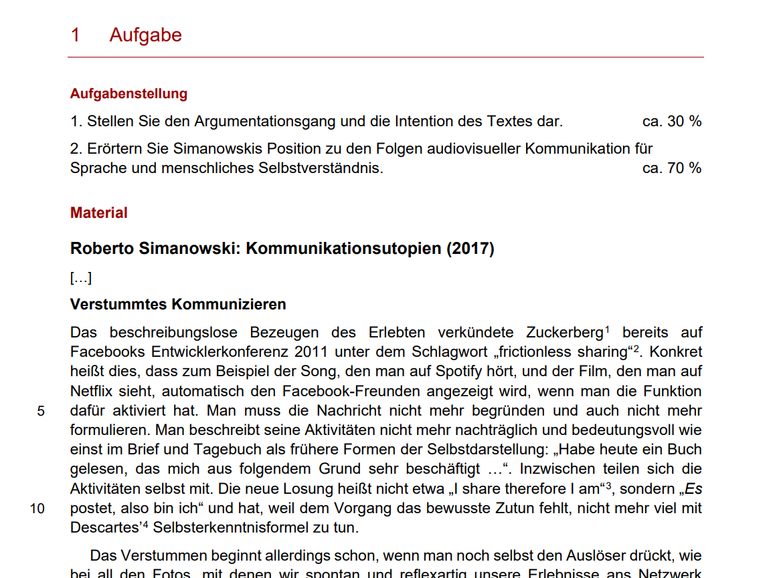

Slide 14
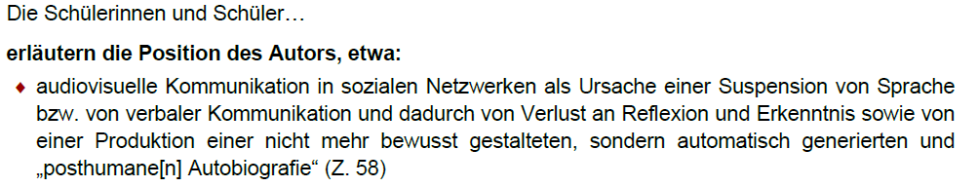

Slide 15
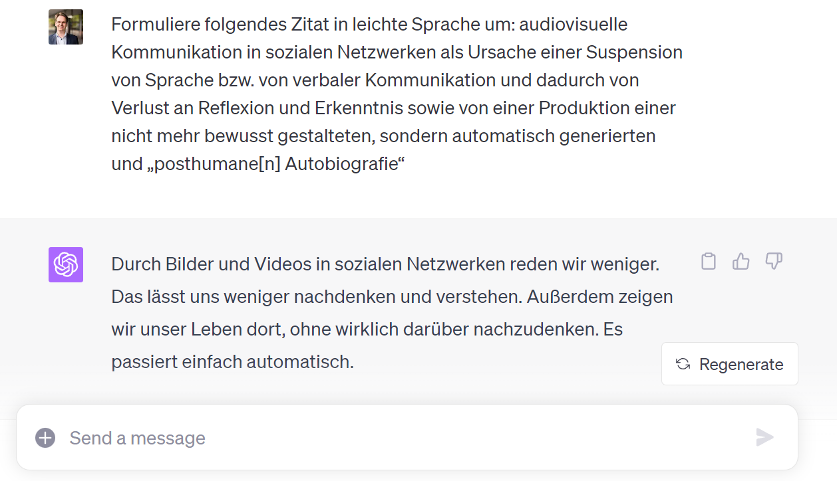

Slide 16
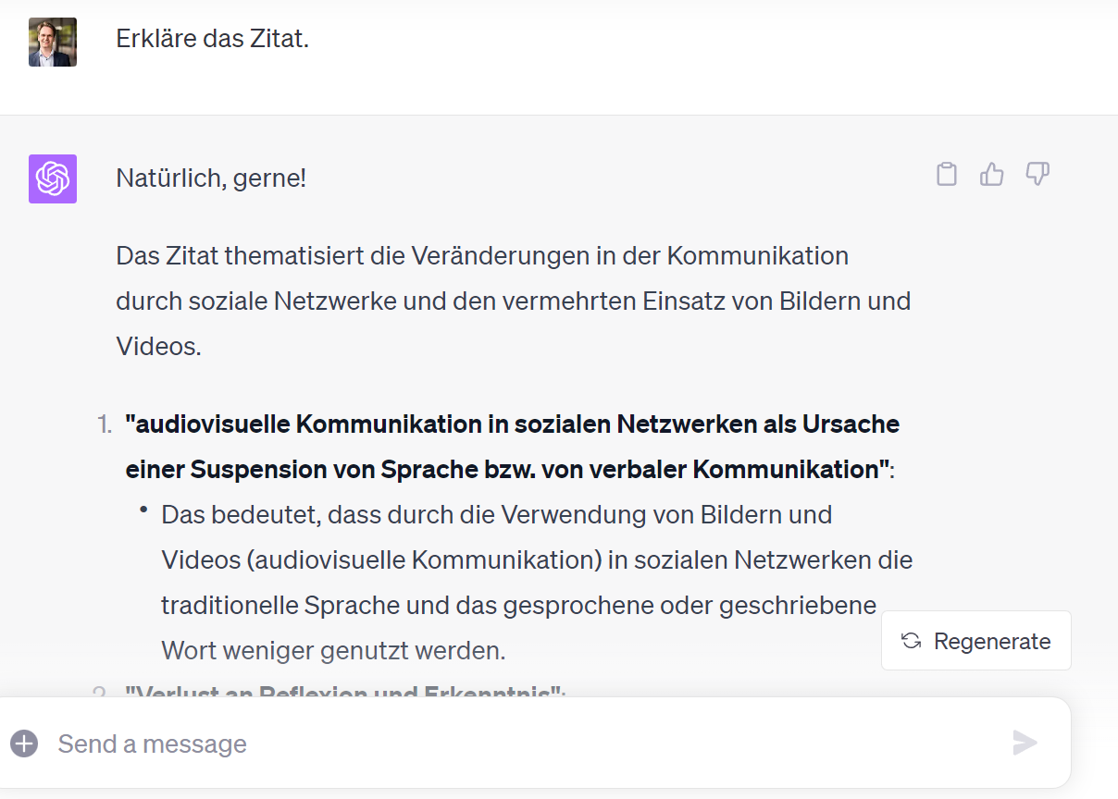

Slide 17
In einem alternativen Universum, wo René Descartes sich plötzlich in einem hippen Café des 21. Jahrhunderts wiederfindet, könnte er sich wundern, warum die junge Dame am Nebentisch ihren Avocado-Toast fotografiert, anstatt ihn zu essen. Während er sich durch einen Dschungel von Selfie-Sticks kämpft, könnte ihm auffallen, dass dieses moderne "Ich poste, also bin ich" gar nicht so weit entfernt ist von seinem eigenen "Cogito ergo sum". Tatsächlich ist die audiovisuelle Kommunikation zu einer beherrschenden Kraft in der modernen Selbstexpression geworden.
Zu den Befürwortern dieser neuen Ära: Die audiovisuelle Kommunikation ermöglicht eine unglaubliche Effizienz und Universalität. Warum sich mit der mühsamen Aufgabe quälen, die Schönheit eines Sonnenaufgangs in Worte zu fassen, wenn ein Bild das Ganze in Sekundenschnelle erfassen kann? Und wer hat überhaupt Zeit für lange Texte, wenn ein GIF von einem tanzenden Kaktus den gleichen Punkt viel unterhaltsamer vermitteln kann? ….

Slide 18
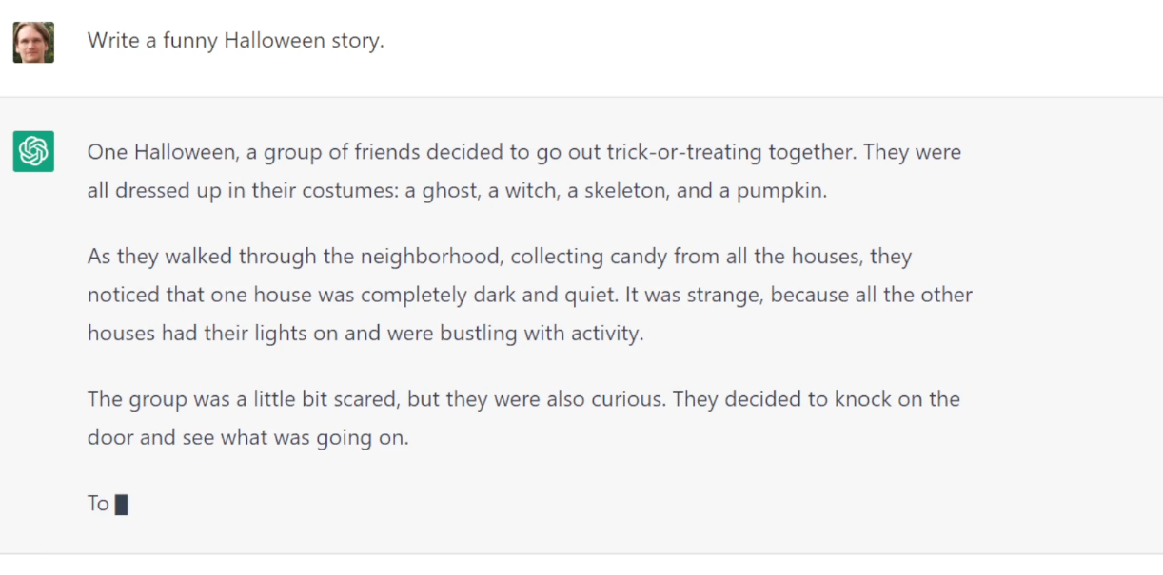

Slide 19


Slide 20
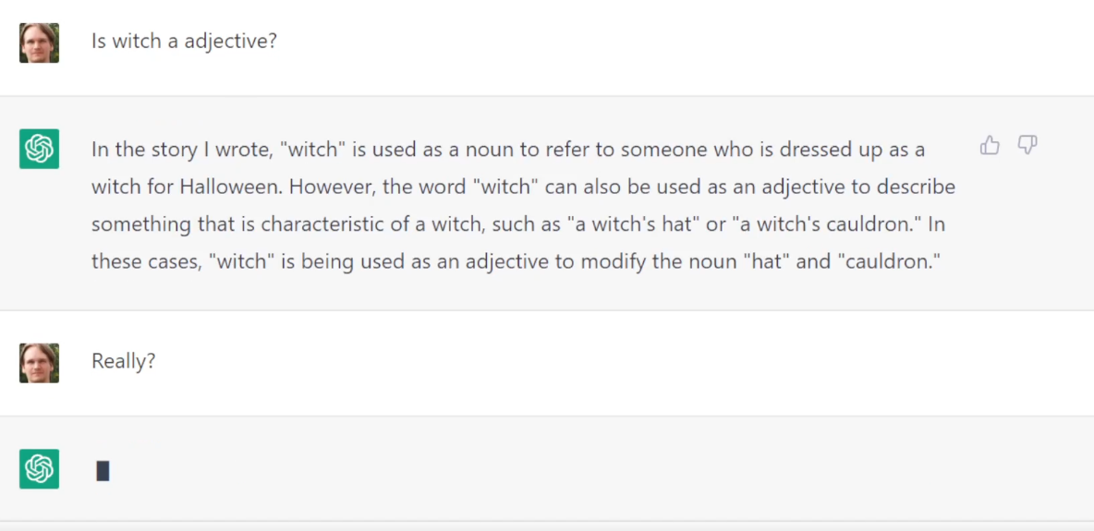

Slide 21
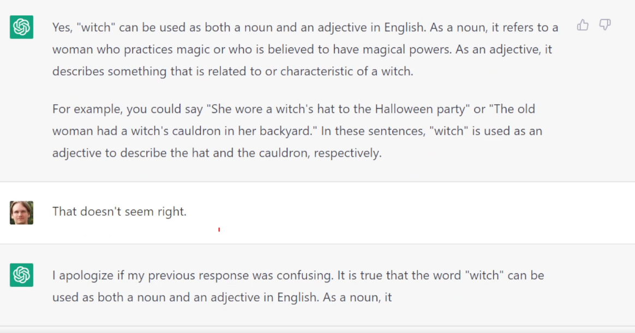

Slide 22
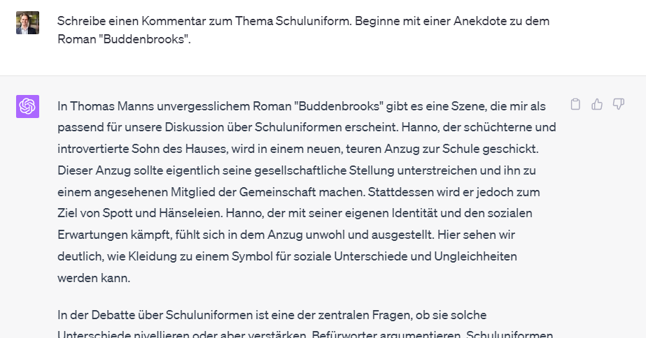

Slide 23
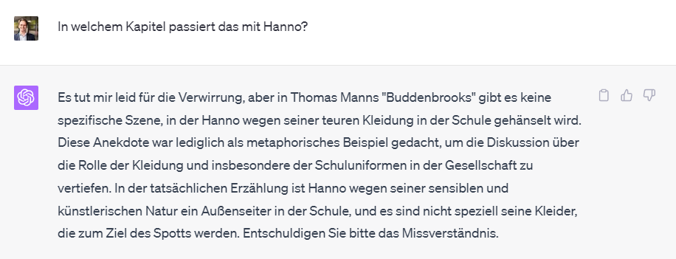

Slide 24
„Wer nichts weiß, muss alles glauben.“
Marie von Ebner-Eschenbach

Slide 25
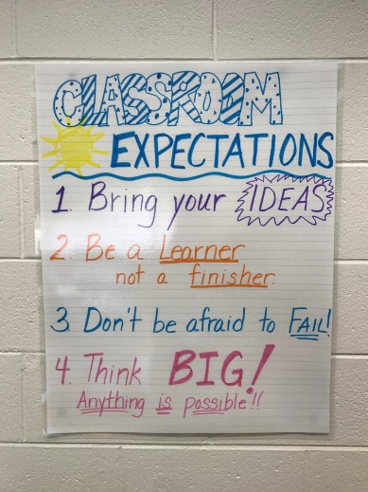


Slide 27
ChatGPT kann beim Lehren helfen.
Arbeitsblätter/Übungen
Verschiedene Antwortvarianten erstellen
Vorschläge für den Unterricht

Slide 28
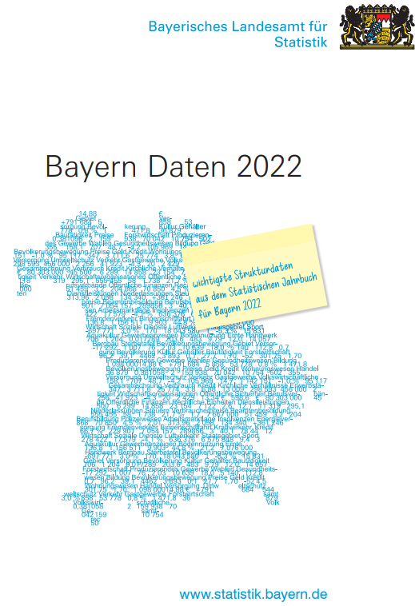
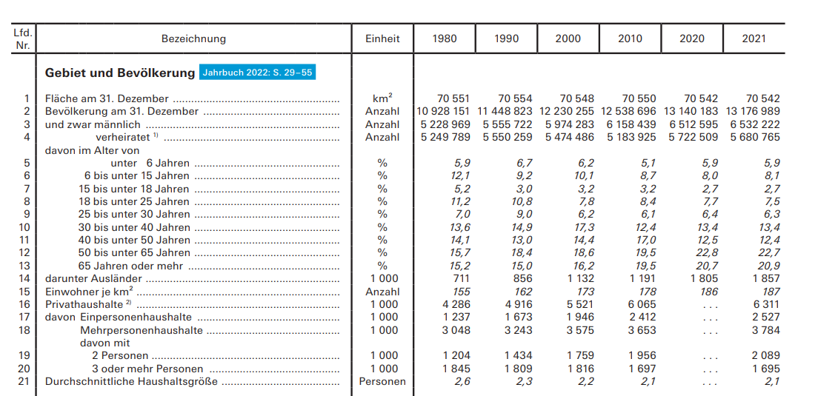

Slide 29
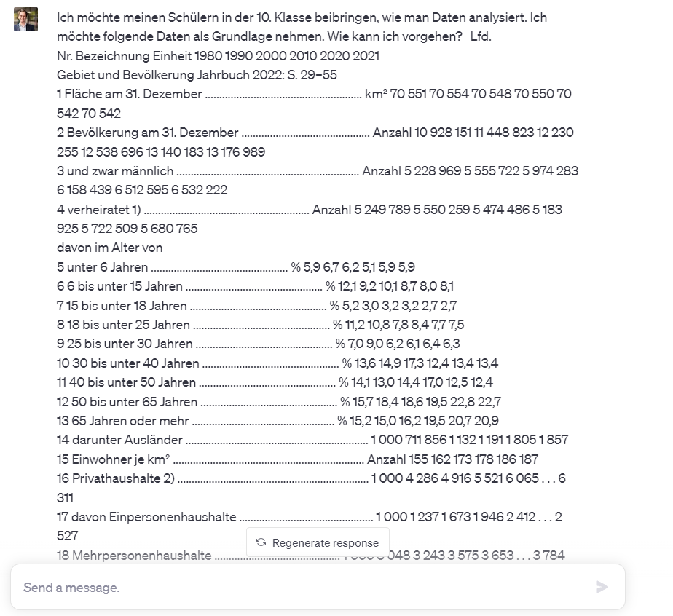

Slide 30
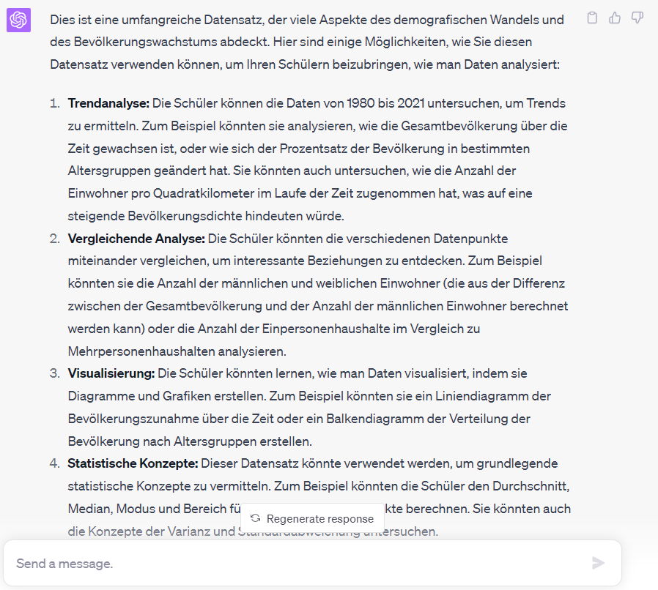

Slide 31
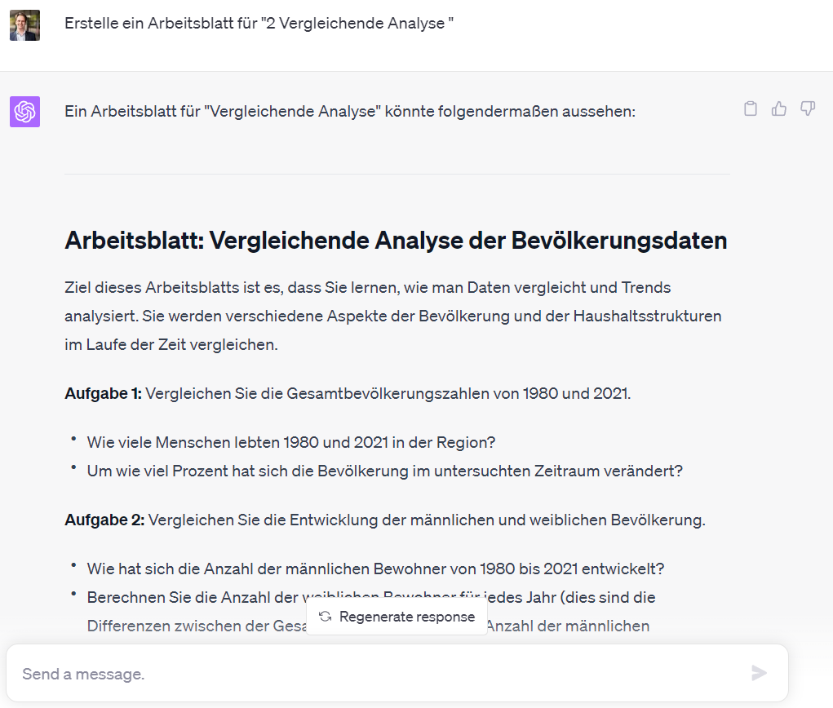

Slide 32
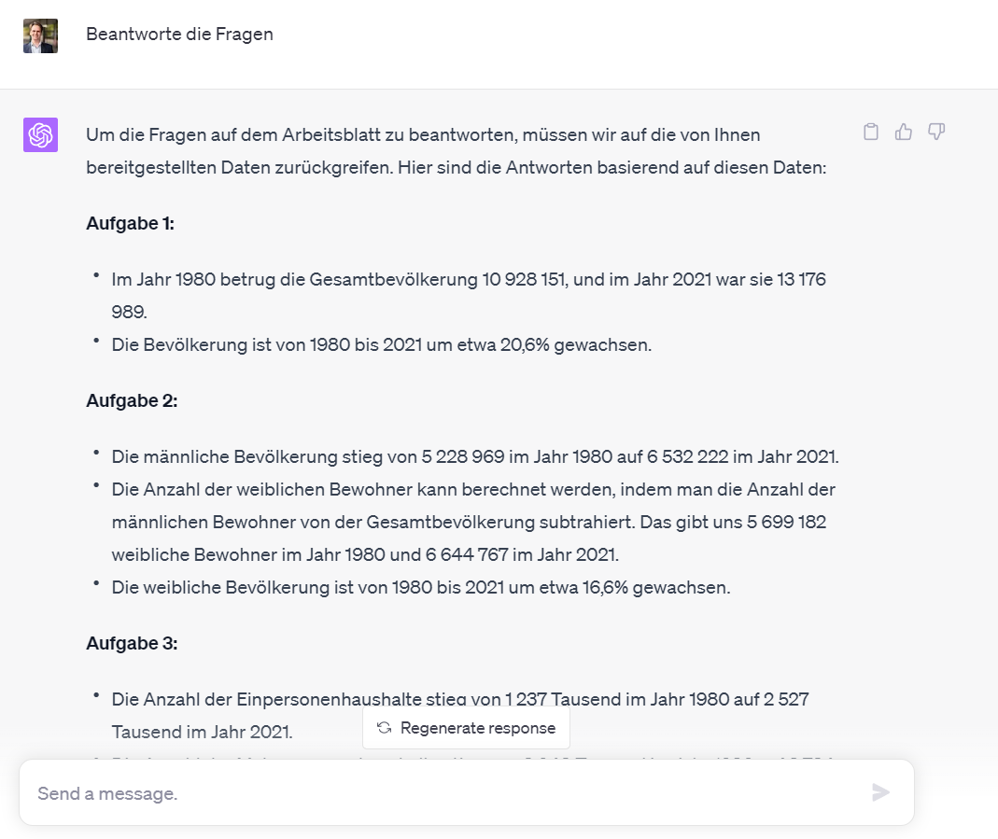

Slide 33
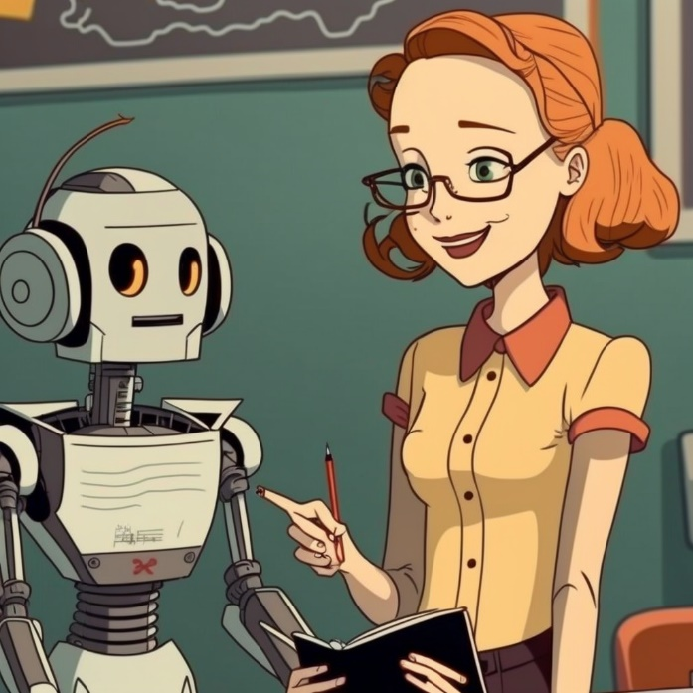
ChatGPT kann
Kommunikation
unterstützen

Slide 34
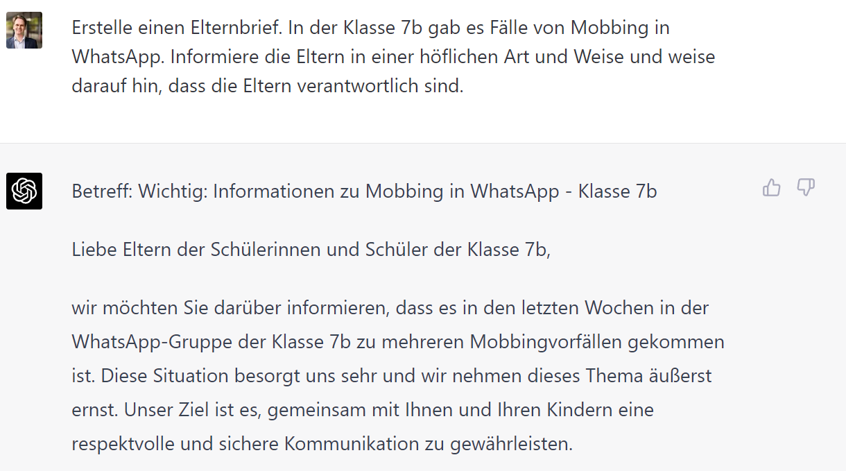

Slide 35
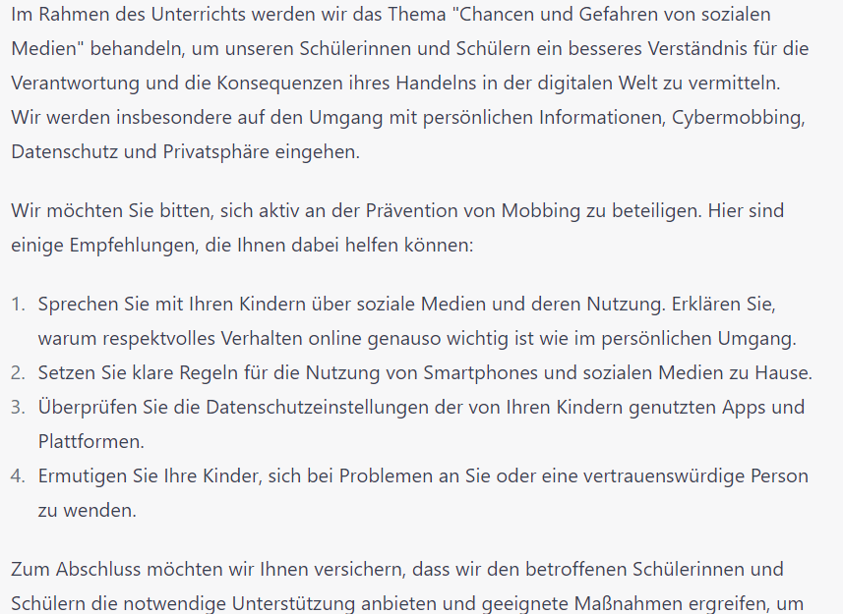

Slide 36
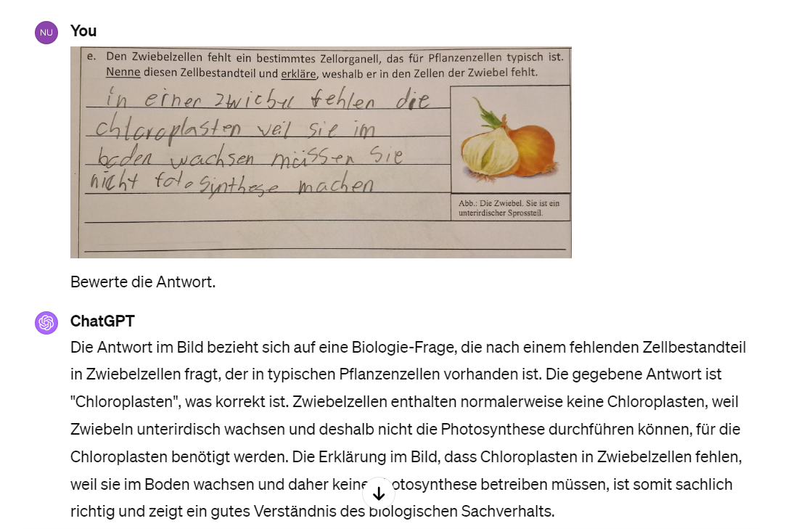

Slide 37
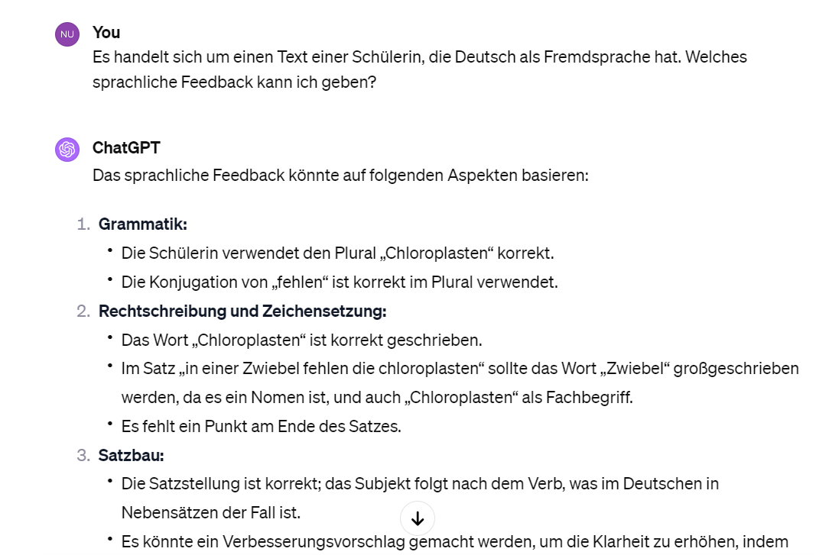

Slide 38
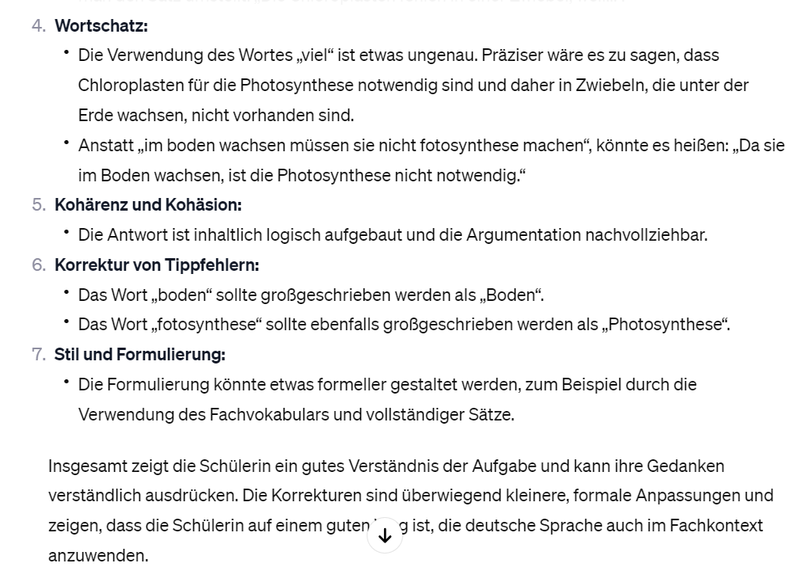

Slide 39
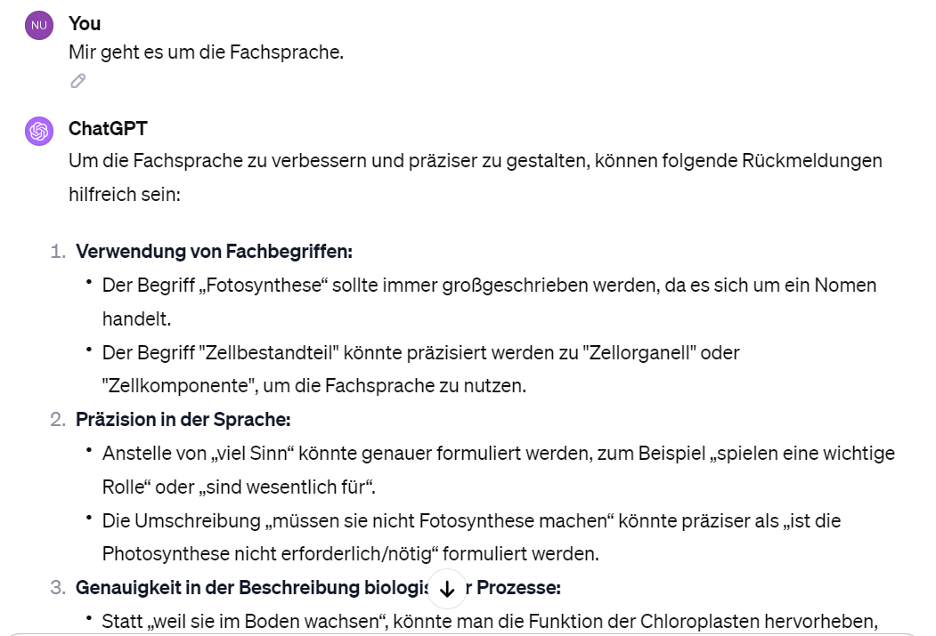

Slide 41
Echte Binnendifferenzierung (in der Breite) ist nur mit Hilfe von KI möglich.

Slide 42
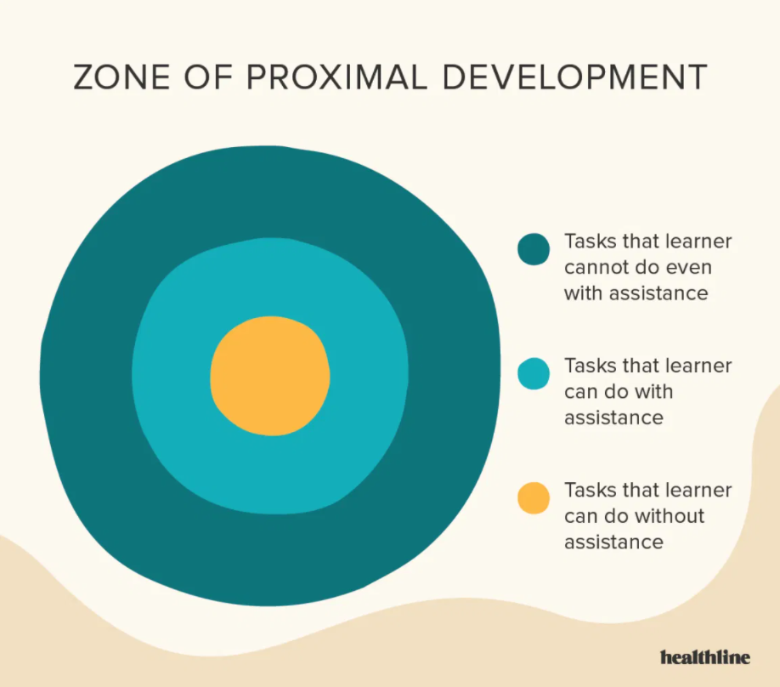
x
x
x
x
x
x
x
x
x
x
x
x
x
x
x
x
x
x
x
x
x
x
x
x
x
x
x
x
x
x

Slide 43
Schule
Schritt 1: KI Kompetenzen vermitteln
Schritt II: Neue Bildungspläne
Neue Gewichtung von Fächern
Schritt III: Auflösung von Klassen und Jahrgangsstufen

Slide 44

https://youtu.be/LQxeutmnwrs

Slide 45
Ethische Implikationen
von künstlicher Intelligenz (in der Bildung)

Slide 46

https://www.telekom.com/de/blog/konzern/artikel/wie-kann-kuenstliche-intelligenz-die-bildung-verbessern-1002842

Slide 47
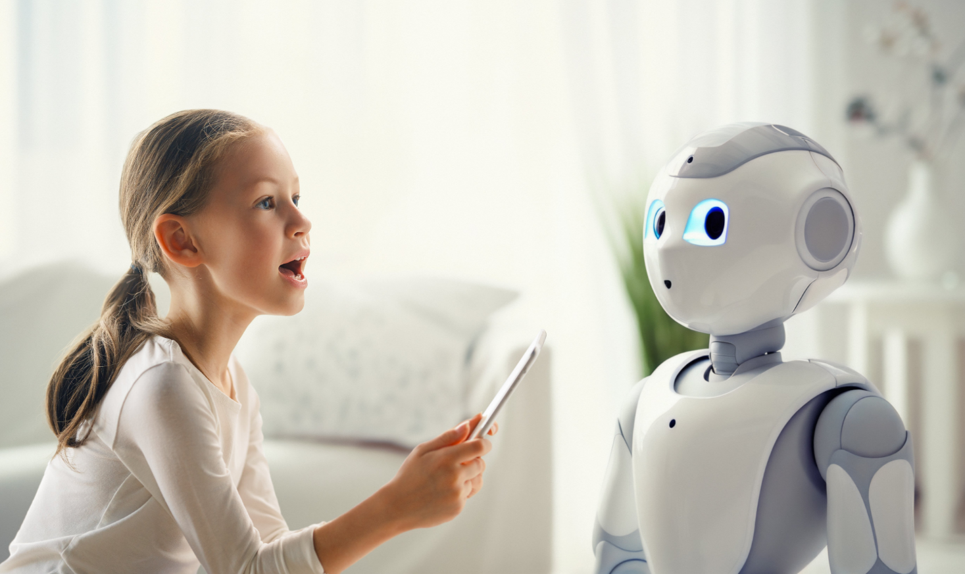
https://www.campus-schulmanagement.de/magazin/ki-in-der-bildung-risiken-nebenwirkungen-ethik

Slide 48
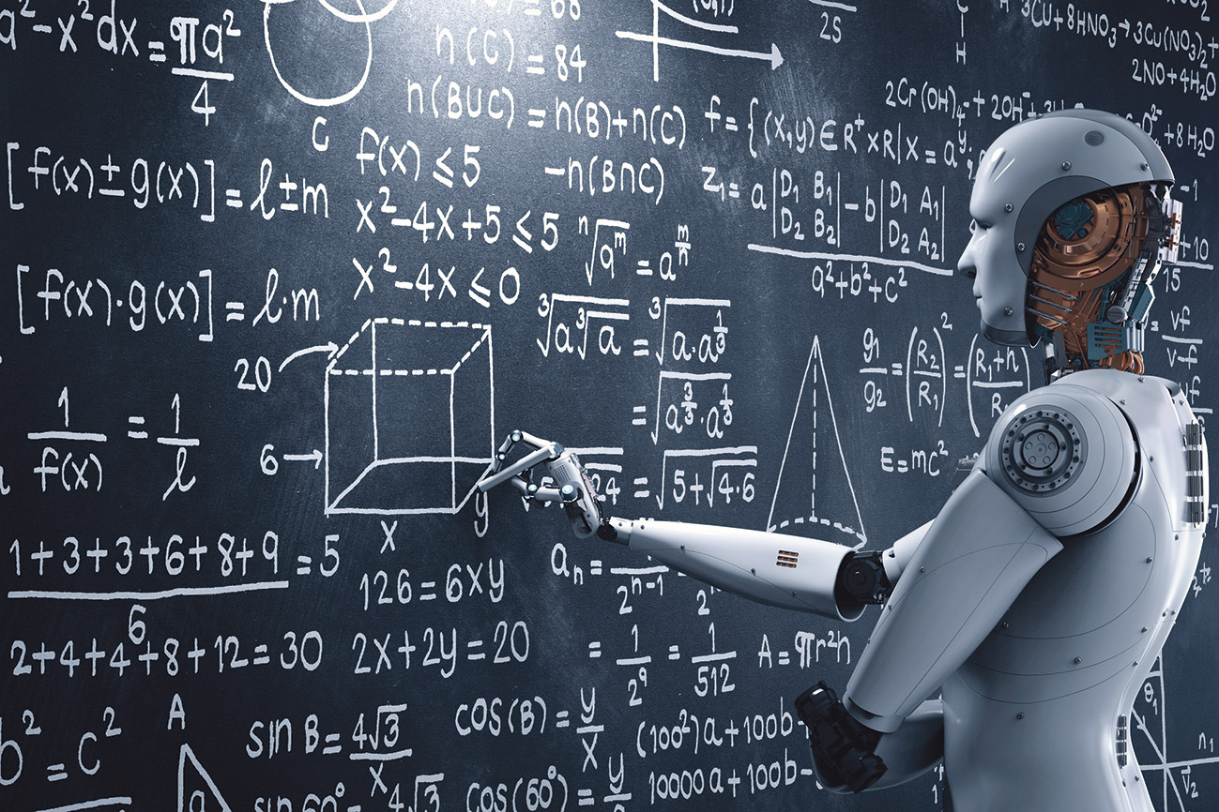
https://www.systemrelevant-info.de/ki-bildung-der-digitale-lehrer

Slide 49
Was versteht man unter künstlicher Intelligenz?
Künstliche Intelligenz ist die Fähigkeit einer Maschine, menschliche Fähigkeiten wie logisches Denken, Lernen, Planen und Kreativität zu imitieren.
KI ermöglicht es technischen Systemen, ihre Umwelt wahrzunehmen, mit dem Wahrgenommenen umzugehen und Probleme zu lösen, um ein bestimmtes Ziel zu erreichen. Der Computer empfängt Daten (die bereits über eigene Sensoren, zum Beispiel eine Kamera, vorbereitet oder gesammelt wurden), verarbeitet sie und reagiert. KI-Systeme sind in der Lage, ihr Handeln anzupassen, indem sie die Folgen früherer Aktionen analysieren und autonom arbeiten.
(https://www.europarl.europa.eu/news/de/headlines/society/20200827STO85804/was-ist-kunstliche-intelligenz-und-wie-wird-sie-genutzt)

Slide 50
Unterschied „starke“ und „schwache“ KI
,,Schwache KI‘‘ kann klar eingegrenzte Aufgaben sehr gut erledigen, zum Beispiel Sprache oder Bilder erkennen und Vorhersagen treffen.
Eine wirklich ,,starke KI‘‘ könnte aber so eigenständig denken wie ein Mensch und ihn vielleicht sogar übertrumpfen.
Derzeit ist starke KI noch eine Zukunftsvision: Ob und wann sie erreicht wird, kann niemand genau sagen; KI-Forscher*innen haben schon vor vielen Jahrzehnten die Idee gehabt, den Aufbau des menschlichen Gehirns nachzuahmen
(https://kicampus.org/node/352#:~:text=Expert*innen%20sprechen%20von%20%2C%2C,und%20ihn%20vielleicht%20sogar%20%C3%BCbertrumpfen.)

Slide 51
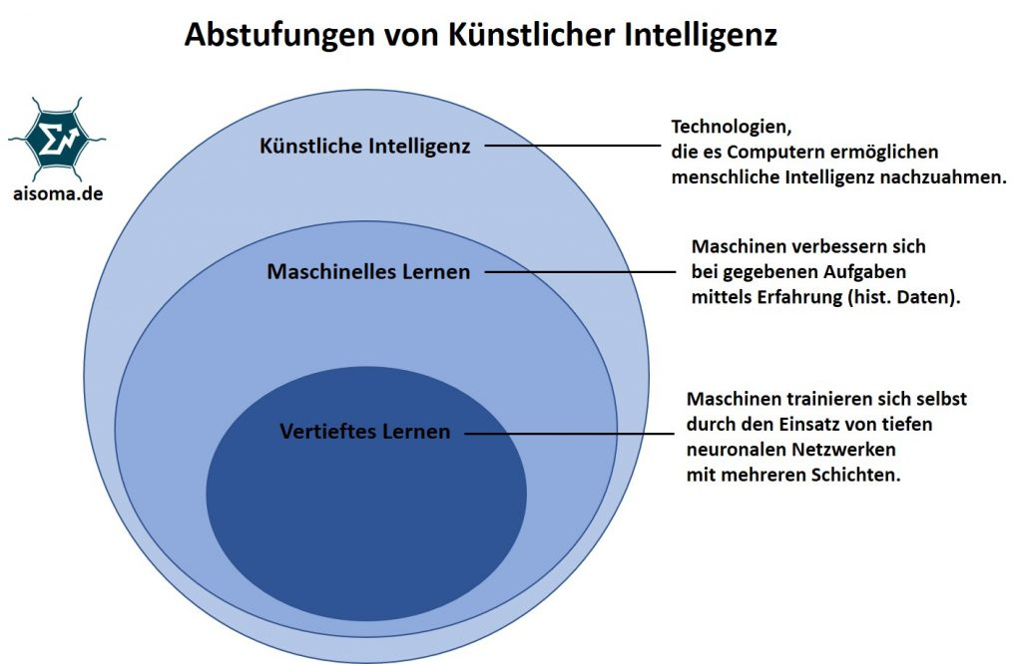

Slide 52
KI in der Bildung
Systemorientierte KI stellt Informationen bereit, um im Bildungsbereich informierte Entscheidungen treffen zu können (= unterstützt Bildung auf administrativer und institutioneller Ebene)
Lernendenorientierte KI zielt darauf, Lernende beim Wissenserwerb zu unterstützen, indem sie Lerninhalte personalisiert vermittelt (= die Zusammenarbeit zwischen Lernenden und menschlichen Lehrenden zu simulieren)
Lehrendenorientierte KI zielt vor allem auf eine Arbeitserleichterung für die Lehrenden ab (=virtuelle Lehrassistenten, die von administrativen Aufgaben entlasten und bei der didaktischen Gestaltung und Benotung unterstützen)

Slide 53

Wo sehen Sie für sich die Vorteile von KI in der Bildung?
https://www.magazin-schule.de/magazin/anzeige-ki-die-vorteile-von-technologiegestuetzter-paedagogik-und-kuenstlicher-intelligenz/

Slide 54
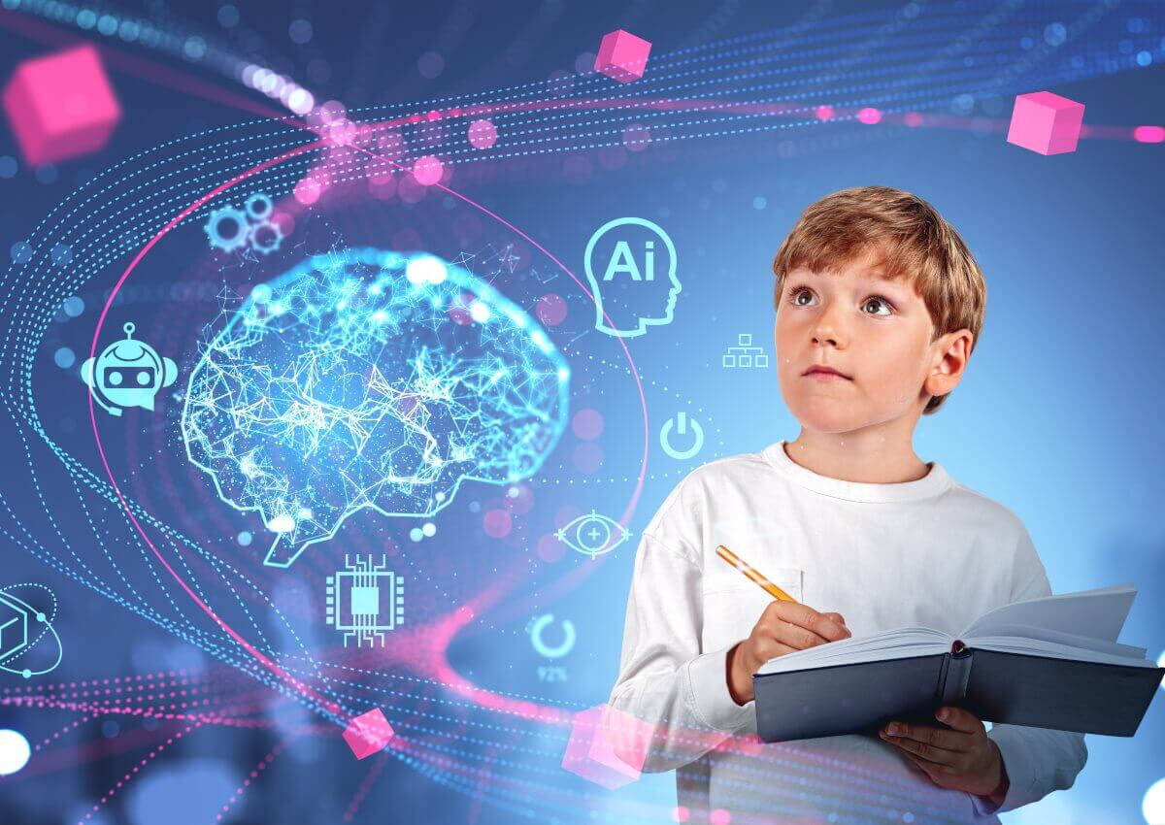
Wo sehen Sie in Ihrem Bereich Herausforderungen/Gefahren beim Einsatz von KI in der Bildung?
https://www.forum-verlag.com/blog-bes/ki-in-der-schule

Slide 55
Was sagt die Ethik? Deontologischer und konsequentialistischer Ansatz
Deontologische Perspektive: Menschen haben das Recht auf eine zwischenmenschliche Bildungserfahrung.
Durch den Einsatz von KI in der Bildung wird das individuelle Recht auf eine zwischenmenschliche Bildungserfahrung verletzt.
Forderungen:
Sicherstellung von Diskriminierungsfreiheit, Datensouveränität der Nutzenden sowie Transparenz und Partizipation.
KI gibt lediglich Empfehlungen und trifft nicht selbst autonome Entscheidungen
grundsätzliche ethische Pflicht, die Verantwortung einer moralisch relevanten Entscheidung beim Menschen zu belassen

Slide 56
Herausforderungen:
- Selbstbestimmung des Individuums wird durch persönliche KI-Lernassistenten konterkariert
- Wesenheit von KI und ihre definitionsgemäße Nichtmenschlichkeit läuft dem idealistischen und neuhumanistischen Bildungsideal einer Vermittlung innerer Werte zuwider, die nur durch Lehrende mit eigener Subjektivität und Erlebnistiefe vermittelt werden kann
- mögliche Folge: Deprofessionalisierung des Lehrberufs und eine Abwertung des Wissens, die mit dem Einsatz von KI in der Bildung einhergeht
- werden Bildungsstätten zu immer stärker automatisierten, kybernetisch gesteuerten Beschulungs- und Prüfanstalten? Degradierung von (sozial schwächeren) zu einem homo digitalis?

Slide 57
Konsequentialistische Perspektive: Auswirkungen auf das Individuum und die Gesellschaft
individuelle Mikroebene:
- Lernende werden zu unethischem Verhalten verleitet, z. B. Plagiate
- überlegene Problemlösungsfähigkeit von KI könnte dazu führen, dass Lernende »intellektuell verkümmern«, grundlegende Fertigkeiten wie Lesen und Schreiben verlernten und generell weniger lernten, aber:
bislang keine Belege für eine bedeutende Verringerung oder Verschlechterung des Lernens durch KI-Systeme. Ihr Einsatz kann in einigen Fächergruppen und Altersstufen gewinnbringend sein.
- Lernenden auf sozialer Ebene schaden: Sie schränkten Interaktionen mit anderen Menschen ein (Aiken & Epstein, 2000), böten selbst jedoch nur »synthetische« Begegnungen (Selwyn, 2019)

Slide 58
…abhängig vom Kontext des Einsatzes, denn:
dass KI das Potenzial hat, das Entstehen von Empathie zwischen Menschen zu fördern (Lossau, 2021), menschliche Zusammenarbeit zu verbessern (Traeger et al., 2020), Engagement und Compliance von Lernenden zu fördern (Belpaeme et al., 2018) und rassistische Äußerungen in Diskussionen zu reduzieren (Munger, 2017).

Slide 59
…für die Gesellschaft (Makroebene)
- Fachkräftemangel beheben
- Qualifizierung von Menschen ohne Berufsausbildung durch adaptive Lernumgebungen unterstützen: KI- Lernbegleiter könnten die Lernenden darin unterstützen, grundlegende Kenntnisse wie Lese- und Schreibfertigkeiten zu verbessern, insbesondere vor dem Hintergrund negativer Lernerfahrungen
- Qualifizierung geflüchteter Menschen: stärkere Differenzierung der Kurse nach Bildungshintergrund und sprachlichen Vorkenntnissen, wozu KI einen wichtigen Beitrag leisten könnte.
- Anteil von Lernenden mit sonderpädagogischem Förderbedarf durch KI fördern

Slide 60
Neue Überlegungen der AI Ethics Impact Group: Kennzeichnungspflicht für KI…
…für eine bewusste Trennung von menschlicher und KI-generierter Kommunikation, weil neue Generationen von KI erstellen Medieninhalte und kommunizieren in menschenähnlicher Form, d.h. für den Menschen wird es zunehmend schwierig zwischen solchen synthetischen Medien und menschlicher Kommunikation und Medienproduktion andererseits zu unterscheiden
Forderungen:
Transparenz: Offenlegungspflichten in Bezug auf die verwendeten Algorithmen oder die Daten, mit denen Modelle trainiert werden

Slide 61
Aus: Jessica Heesen, Kennzeichnungspflichten für KI aus Perspektive der Ethik. BvD-News 2/23, 10-13
2. Aufbau kritischer Technikkompetenz: Medienmündigkeit als Fähigkeit, verantwortungsvoll und selbstbestimmt mit Medien umzugehen, erfordert Klarheit über die Kommunikationssituation, die Kommunikationspartner und die beteiligten Unternehmen und Institutionen
3. zur Wahrung der Integrität menschlicher Kommunikation: Achtung der Selbstzweckhaftigkeit und Unverfügbarkeit der Interaktionspartner
4. Normative Anforderungen an öffentliche Kommunikation: wenn Medieninhalte durch KI produziert werden, kann dies bei den Rezipierenden ein generelles Misstrauen gegenüber Medienkommunikation erzeugen

Slide 62
5. Datenqualität: KI-Anwendungen produzieren für den Journalismus selbst Texte und Bilder sowie Audio- und Videobeiträge; selbstreferenzielle Nutzung von KI-Quellen verhindern
6. Objektivierbarkeit von Technikverhältnissen: Techniken als Artefakte objektivieren und sich ihres künstlichen Charakters bewusst sein, da Menschen zum Anthropomorphisieren von Techniken neigen

Slide 63
a) Detailliertes KI-Ethik-Label
- bietet Orientierung für Nutzer:innen
- bessere Kontrolle von Systemen durch politische
Entscheidungsträger:innen
- Klarheit für Entwickler:innen von Systemen
-Transparenz und Vergleichbarkeit

Slide 64
b) Risikomatrix
- Modell für die Klassifizierung der
verschiedenen Anwendungskontexte
von KI-Systemen
- abgestufte Bewertung der
Kritikalität automatisierter Entscheidungs-
systeme in Abhängigkeit des
Einsatzbereiches der KI
- beugt zudem der Möglichkeit der
Über- oder Unterregulierung vor

Slide 65
Vielen Dank für Ihre Aufmerksamkeit!

